Slide 1


Děti a rádio
Michal Kormaňák
Account Director Ipsos Public Affairs
Mediální reflexe 2018, 25.9.2018, Zbiroh

Slide 2
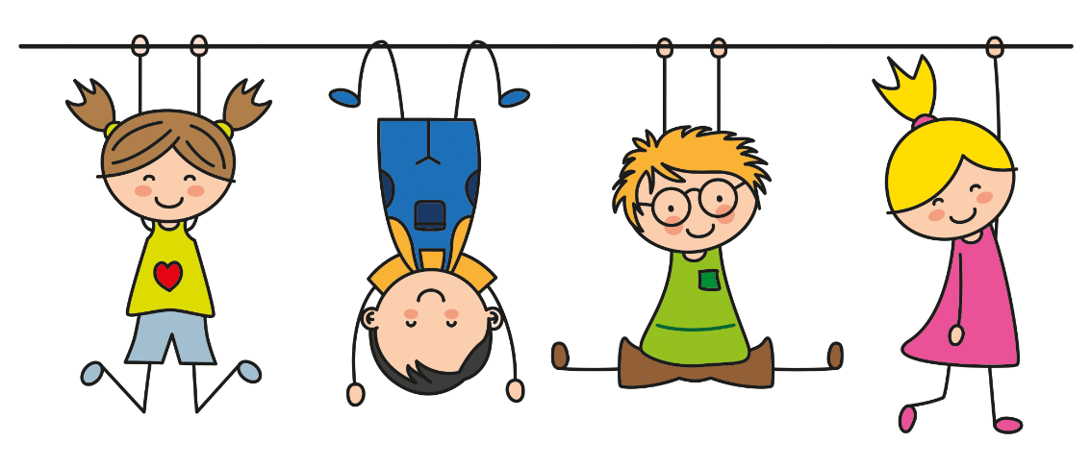


POZADÍ VÝZKUMU:
Rada pro televizní a rozhlasové vysílání by ráda zjistila, jaký mají děti a dospívající vztah k rádiu. Výzkum zpracovaný agenturou Ipsos se tak zaměřil na několik témat, která tento vztah mapují.
VYBRANÁ TÉMATA:
Míra poslechovosti rádia dětmi
Aktivity spojené s poslechem rádia
Znalost dětských rádií
Nejoblíbenější rozhlasové stanice
Reklama ve vysílání rádií
Způsob poslechu rádia
Výhody a nevýhody rádia
METODIKA VÝZKUMU:
METODA SBĚRU DAT:
Online dotazovaní na panelu Populace.cz
VÝZKUMNÝ NÁSTROJ:
Strukturovaný dotazník o délce 10 minut
TERMÍN SBĚRU DAT:
Únor 2018
CÍLOVÉ SKUPINY A VELIKOST VZORKU:
Děti 6-10 let Děti 11-14 let Mladiství 15-18 let
n=213
n=207
n=200
Poznámka: Děti ve věku od 6 do 14 let vyplňovali dotazník za asistence svých rodičů (jejich profilů na online panelu).

Slide 3
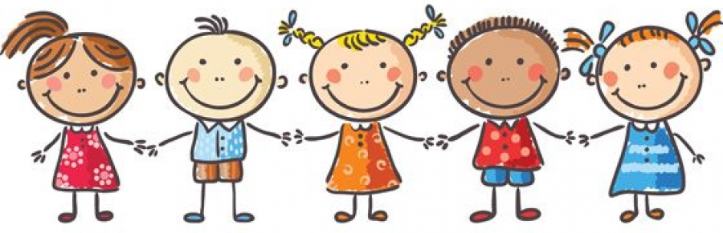
DETAILNÍ ZJIŠTĚNÍ

Slide 4
RÁDIO POSLOUCHÁ 85 % DOTÁZANÝCH DĚTÍ.
POSLOUCHAJÍ DĚTI RÁDIO?
R2. Posloucháš někdy rádio?
85 % ANO
15 % NE
Celkem jsme oslovili 737 dětí a mladistvých, přičemž 630 (85 %) z nich uvedlo, že rádio poslouchají, a 107 (15 %), že nikoliv, ti již v dotazníku pak nadále nepokračovali.
Poznámka: Celkový vzorek 630 dětí jsme následně podrobili kontrole a v případě protichůdných či jakkoliv podezřelých odpovědí jsme dané respondenty vyřadili. Výsledný vzorek, se kterým výzkum pracuje, tak je 620 dětí.

Slide 5
KDYŽ SI DĚTI CHTĚJÍ PUSTIT RÁDIO, TAK SE PŘEVÁŽNĚ NEMUSÍ DOVOLOVAT SVÝCH RODIČŮ. A CELKOVĚ, ČÍM STARŠÍ DĚTI JSOU, TÍM ČASTĚJI SI RÁDIO POUŠTĚJÍ SAMY.
MUSÍ SE DĚTI NEJPRVE DOVOLIT, NEŽ SI PUSTÍ RÁDIO?
O2. Když si chceš sám/a pustit rádio, musíš se nejprve dovolit rodičů?, O1. Při jaké příležitosti nejčastěji posloucháš rádio?
MUSÍ SE DĚTI NEJPRVE DOVOLIT, NEŽ SI PUSTÍ RÁDIO?
A KDO DOMA POUŠTÍ RÁDIO ČASTĚJI?
RODIČE
65 %
50 %
34 %
36 %
ANO
6 %
ANO
25 %
JÁ
43 %
94 %
NE
49 %
n=213
NĚKDO JINÝ
(babička, děda, kamarádi..)
8 %
64 %
NE
7 %
13 %
1 %
n=207
?
NEVÍM
0 %
3 %
n=200
Pokud děti říkají, že rádio u nich pouštějí častěji rodiče, musí se tyto děti také častěji dovolovat, zda rádio mohou pustit ony.
n=213
n=207
Poznámka: Mladistvých ve věku 15-18 let jsme se na tuto otázku nedotazovali.

Slide 6

NEJČASTĚJI DĚTI POSLOUCHAJÍ RÁDIO, KDYŽ JEDOU V AUTĚ NEBO VE SVÉM VOLNÉM ČASE.
A VĚTŠINOU HO POSLOUCHAJÍ NĚKOLIKRÁT DO TÝDNE.
KDY A JAK ČASTO DĚTI POSLOUCHAJÍ RÁDIO?
O3. Kdy nejčastěji posloucháš rádio?, O4. Jak často posloucháš rádio?, O5. Posloucháš rádio častěji v průběhu školního týdne nebo o víkendu a prázdninách?
KDY DĚTI POSLOUCHAJÍ RÁDIO?
JAK ČASTO HO POSLOUCHAJÍ?
V AUTĚ
62 %
77 %
70 %
VE VOLNÉM ČASE
64 %
57 %
73%
V autě děti rádio poslouchají častěji, protože ho pustili rodiče. Samy si ho naopak častěji pouštějí ve volném čase, při učení nebo před spaním.
12 %
Total
n=620
KDYŽ VSTÁVAJÍ
22 %
21 %
JINDY
17 %
10 %
11 %
PŘED SPANÍM
13 %
13 %
7 %
n=213
A POSLOUCHAJÍ HO ČASTĚJI V PRŮBĚHU ŠKOLNÍHO TÝDNE NEBO O VOLNÝCH DNECH?
PŘI UČENÍ
3 %
9 %
20 %
KVŮLI OBLÍBENÉMU POŘADU
5 %
4 %
9%
n=207
31 %
V průběhu školního týdne
35 %
O víkendu a prázdninách
33 %
Je to tak nastejno
KVŮLI OBLÍBENÉMU MODERÁTOROVI
2 %
3 %
6 %
?
NEVÍM
3 %
2 %
n=200
1 %
Nevím 1 %, Výsledek za total, n=620

Slide 7

KDYŽ SI DĚTI A MLADISTVÍ MAJÍ VYBRAT, JAKÉ RÁDIO BUDOU POSLOUCHAT, TAK SE VĚTŠINA
Z NICH ROZHODUJE PODLE TOHO, JESTLI RÁDIO HRAJE JEJICH OBLÍBENÉ PÍSNIČKY.
PODLE ČEHO SI DĚTI VYBÍRAJÍ RÁDIO K POSLECHU?
O6. Podle čeho si vybíráš, jaké rádio budeš poslouchat?
Podle písniček, které mám rád/a
83 %
88 %
91 %
Podle pořadů, které mám rád/a
48 %
46 %
43 %
Podle něčeho jiného
24 %
23 %
21 %
Podle moderátorů, které mám rád/a
11 %
24 %
n=213
n=207
n=200
28 %
6 %
Děti, které rádio poslouchají častěji v průběhu školního týdne, si rádio častěji pouští kvůli moderátorům, které si chtějí poslechnout. A děti, které rádio poslouchají na svém telefonu/tabletu/mp3 přehrávači, si rádio častěji pouštějí kvůli oblíbeným pořadům.
Podle toho, jestli mají zajímavé soutěže o ceny
6 %
9 %
?
Nevím
14 %
7 %
5 %

Slide 8

V POROVNÁNÍ S INTERNETOVÝM RÁDIEM POSLOUCHAJÍ DĚTI A MLADISTVÍ ČASTĚJI RÁDIO KLASICKÉ. NEJČASTĚJI NA PŘIJÍMAČI V AUTĚ NEBO DOMA.
JAKÝM ZPŮSOBEM DĚTI RÁDIO POSLOUCHAJÍ?
n=620
O15. Posloucháš častěji internetové rádio nebo klasické rádio?, O16. Jak nejčastěji rádio posloucháš?
POSLOUCHAJÍ DĚTI VÍCE INERNETOVÉ NEBO KLASICKÉ RÁDIO?
NA JAKÉM PŘIJÍMAČI DĚTI RÁDIO ČASTĚJI POSLOUCHAJÍ?
45 %
43 %
40 %
37%
n=213
n=207
n=200
32 %
26 %
72 %
Klasické rádio
9 %
Internetové rádio
15 %
Obojí stejně často
21 %
17 %
10 %
11 %
6 %
4 %
3 %
1 %
0 %
Nevím 4 %, Výsledek za total, n=620
Rádio na počítači nebo mobilu/tabletu/mp3 přehrávači si děti pouštějí častěji samy. Na těchto přijímačích pak častěji poslouchají internetové rádio oproti tomu klasickému.
Na klasickém rádiu v autě
Na klasickém rádiu doma
Na mobilu,
tabletu,
mp3
Na počítači
Na televizi
Rádio na klasickém přijímači poslouchají častěji děti ve věku 6-10 let. Internetové rádio naopak poslouchají častěji děti, které si rádio pouští samy.

Slide 9
DĚTSKÁ RÁDIA

Slide 10
ALESPOŇ JEDNO DĚTSKÉ RÁDIO ZNÁ 1/3 DĚTÍ. VĚTŠINA Z NICH PAK I NĚJAKÉ DĚTSKÉ RÁDIO POSLOUCHÁ, OBVYKLE ČESKÝ ROZHLAS DVOJKA A RÁDIO JUNIOR NEBO PIGY RÁDIO.
ZNAJÍ A POSLOUCHAJÍ DĚTI DĚTSKÁ RÁDIA?
O7. Existují rádia pro děti. Znáš některé z nich?, O8. A posloucháš některé z nich?
37 % DĚTÍ ZNÁ ASPOŇ JEDNO DĚTSKÉ RÁDIO A 83 % Z NICH NĚJAKÉ DĚTSKÉ RÁDIO I POSLOUCHÁ
(Pozn.: 56 % dětí uvedlo, že nezná žádné dětské rádio a 7 % dětí uvedlo, že neví)
n=420
n=156
ZNALOST RÁDIÍ (Očištěna od odpovědí: neznám žádné dětské rádio a nevím):
37 %
34 %
34 %
25 %
19 %
17 %
8 %
n=156
100 %
100 %
87 %
93 %
86 %
84 %
83 %
80 %
80 %
POSLECHOVOST
67 %
77 %
74 %
63 %
58 %
n=27 !
n=31
n=30
n=23 !
n=34
n=19 !
n=19 !
n=20
n=13 !
n=16 !
n=18 !
n=19 !
n=7 !
n=6 !
Český rozhlas – Dvojka
(Klub Rádia Junior, Hajaja a pohádky)
Český rozhlas – Rádio Junior
Pigy Rádio
Český rozhlas – Rádio Junior Písničky
Rádio Proglas: Junior
Rádio pohádka
Rádio Domino
Poznámka: Poslechovost zobrazena v T2B sečteny hodnoty ano, poslouchám často + ano, poslouchám občas
! Malá báze

Slide 11
RÁDIO A REKLAMA

Slide 12
VĚTŠINA DĚTÍ SI REKLAMY V RÁDIU VŠÍMÁ, ALE OBVYKLE JE NEBAVÍ. MLADISTVÍ PAK ČASTĚJI I RÁDIO KVŮLI REKLAMĚ VYPÍNAJÍ.
JAK NA DĚTI PŮSOBÍ REKLAMA V RÁDIU?
O12. Všiml/a sis někdy ve vysílání rádia reklamy?, O13. Baví Tě reklamy?, O14. Slyšel/a jsi v rádiu někdy reklamu na něco, co jsi pak chtěl/a?
n=620
VŠÍMAJÍ SI JÍ?
BAVÍ JE?
CHTĚJÍ (SI) PAK DÍKY NÍ NĚCO KOUPIT?
Total
n=620
15 % | 14 % | 6 %
61 % | 70 % | 67 %
13 % | 14 % | 27 %
11 % | 3 % | 1 %
ANO, BAVÍ MĚ, RÁD/A JE POSLOUCHÁM
n=213
NE, NEBAVÍ MĚ, ALE RÁDIO KVŮLI NIM POSLOUCHAT NEPŘESTÁVÁM
n=207
Reklamy v rádiu si častěji všímají mladiství (15-18 let) a ty děti, které rádio poslouchají několikrát do týdne.
NE, NEBAVÍ MĚ, NĚKDY RÁDIO KVŮLI NIM I VYPNU
NEVÍM
n=200

Slide 13
DĚKUJI ZA POZORNOST

Slide 14
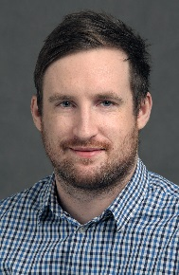
KONTAKT
Michal Kormaňák
Account Director Ipsos Public Affairs
michal.kormanak@ipsos.com
GSM: +420 739 472 302

